Slide 1
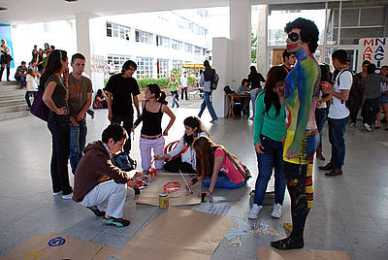
«Didáctica General. La Práctica de la Enseñanza en Educación Infantil, Primaria y Secundaria»
Coordinadores: Agustín de la Herrán Gascón. - Joaquín Paredes Labra.
Madrid. Mc Graw Hill. 2008
Capítulo 10:
«El Profesor como Gestor del Aula»
Juan Carlos Torrego Seijo.
- Fabiola Acuña S.
                - Katiuska Azólas P.
                - Maritza Basualto R.
                - Mario Brito S.

Slide 2
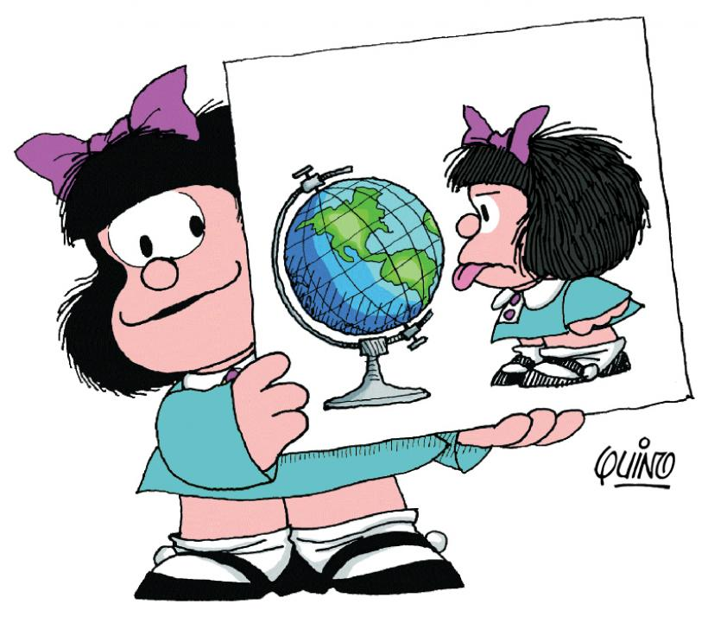
Meta de mejora en educación:
Ciudadanos críticos y Transformadores
Escuela
Profesores
Equidad
Éxito
Dentro de un proyecto social y cultural: Escuelas Democráticas.

Slide 3

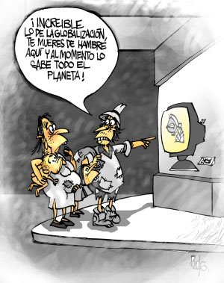
Se desarrolla en
Actividad Profesional
Contexto Social
Sociedad post moderna
Globalización
Sociedad del conocimiento
Redefinición de la profesión docente
Información
Globalización
Repercusiones amplias de roles
Nuevas Tecnologías
Reconversión de la escuela

Slide 4
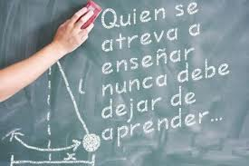
Ideología, valores, creencias y compromisos.
Profesión docente al servicio de una educación de calidad para todos.
Ética profesional.
Ética de relación educativa.
Ética comunitaria democrática.

Slide 5
El Profesor como facilitador del aprendizaje
_____________________________________________________________________________________________
Figura del profesor
Mediador y potenciador de la autonomía en el aprendizaje
Capaz de: motivar, plantear preguntas, guiar en la búsqueda de soluciones y evaluar el aprendizaje.
Procura proporcionar oportunidades para discutir, explicar, construir conocimiento en un contexto de aprendizaje.
Planteamientos constructivistas del aprendizaje
Esto implica un profesor investigador
Que diagnostique permanentemente la situación.
Que facilita el éxito escolar de todos sus estudiantes.
Que elabora estrategias de intervención adaptadas al contexto

Slide 6
El Profesor como facilitador del aprendizaje
_____________________________________________________________________________________________
Modelos y ámbitos de trabajo del profesor en el aula
Selección de la cultura
Organización del currículo
¿Qué enseñar?
Contenidos coherentes, significativos y funcionales
¿Cómo organizar y secuenciar aquello que se va a enseñar?
¿Con qué orden vamos a enseñar cada contenido?
¿Cuál va a ser su desarrollo específico a lo largo de un ciclo o etapa?
Profesor como un conjunto articulado de acciones que se desarrollan en el aula con la finalidad de provocar aprendizaje en los alumnos.

Slide 7
El Profesor como facilitador del aprendizaje
_____________________________________________________________________________________________
Dimensiones
Estrategias de enseñanza
Medios y recursos didácticos
Organización del entorno del aprendizaje
Evaluación
Instrumento de selección por excelencia
Juzga la realidad
Incoherencia por presupuestos que se sostienen respecto a la enseñanza y el aprendizaje.
Relación con el contenido a enseñar
Codifican la realidad y según se utilicen desarrollan habilidades cognitivas distintas en los alumnos.
Conjunto de variables organizativas que representan el contexto bajo el cual se organizan y desarrollan actividades de enseñanza aprendizaje.
Organización
espacial
Agrupamientos como componente lúdico
Relaciones interactivas profesor/alumno
v/s
Distribución
del tiempo
Evaluación como valoración de los procesos de enseñanza/aprendizaje, los propósitos que los guían y las condiciones que lo desarrollan.
Principios metodológicos generales

Slide 8
El profesor
como
como
Orientador
Gestor de la convivencia
“El profesor se encuentra en una posición ideal para asumir el papel de líder del grupo clase”
El cargo NO ES el que dota de poder
“Etica de relación educativa basa en el respeto, cuidado, responsabilidad y amor”
Escudero 2006.
No es suficiente el reconocimiento formal
La forma en cómo asume dicho liderazgo es fundamental (existe una desigual distribución de poder)
Esta situación se reproduce en los centros educativos en el ejercicio de distintas funciones.
El Profesor como orientador y gestor de la convivencia en un grupo
_____________________________________________________________________________________________

Slide 9
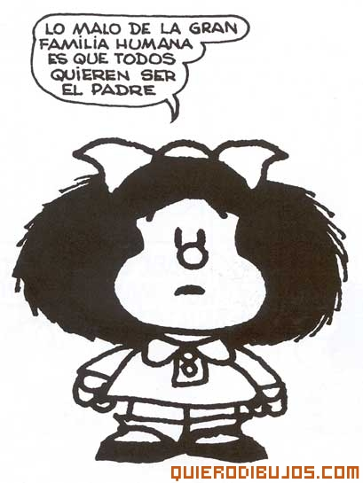
Modelos de afrontamiento de la disciplina (Torrego y Fernández 2007)
Agresivo/dominante
Asertivo/democrático
Pasivo/permisivo
En general los alumnos responden mejor a comportamientos amigables y comprensivos.
El Profesor como orientador y gestor de la convivencia en un grupo
_____________________________________________________________________________________________

Slide 10
Modelo integrado se construye a partir de la integración de
La elaboración democrática de normas.
Cuidar los procesos de vida de los grupos
la gestión democrática del currículum y la organización del aula y centro.
Potenciar una comunicación de calidad
La potenciación de sistemas de diálogo para el tratamiento de los conflictos.
Promover el sentido de pertenencia.
Fomentar la creación de normas propias dentro del grupo.
El Profesor como orientador y gestor de la convivencia en un grupo
_____________________________________________________________________________________________

Slide 11

Desempeña tarea en una organización
Miembro de un equipo educativo
El profesor
Desarrollo profesional (miembro de una organización)
Ligado a la mejora de la institución y no sólo a su trabajo (dentro del aula o promoción personal)
Profundiza una visión social
Lo organizativo no tiene sentido en sí mismo, sino en función de que sirve a un proyecto pedagógico
El Profesor como miembro de una organización
_____________________________________________________________________________________________

Slide 12
Órganos de realización docente y orientación al alumnado
Función:
La enseñanza y la orientación del aprendizaje del alumnado
Equipo:
Docente, Prof. Área curricular, etc
Órganos de gestión y gobierno de la institución
Equipo:
Directivo, consejo escolar, claustro de profesores
Profesor(a)
(diversas estructuras mayor dificultad a su tarea)
Órganos de coordinación
Función:
Tutorías que desarrollan los profesores dentro de la organización, no puede ser burocrático
Equipo: Departamento, ciclo, seminario
Órganos de estudio y asesoramiento
Equipo:
Centro de formación de profesorado, administrativo, universidades, etc
Entregan ayuda y apoyo interno o externo a los centros
El Profesor como miembro de una organización
_____________________________________________________________________________________________

Slide 13
El Profesor como miembro de una organización
_____________________________________________________________________________________________

